Slide 1
Bölüm 13: Güvenlik
İşletim Sistemleri

Slide 2
Güvenlik Hedefleri
Gizlilik: (privacy)
  Hassas verilere yetkisiz kullanıcılar erişememeli.
Bütünlük: (integrity)
  Yetkisiz kullanıcılar veri ve sistem üzerinde değişiklik yapamamalı.
Erişilebilirlik: (accessibility)
  Yetkili kullanıcılar gerektiğinde veri ve sistemlere erişebilmeli.

Slide 3
Tehditler
Kötü Amaçlı Yazılım: (malware)
  Virüs, Truva atı, solucan, casus yazılım, fidye yazılımı..
Yetkisiz Erişim: (unauthorized access)
  Uygun yetkilendirme olmadan verilere erişme girişimi.
Hizmet Reddi (DoS): (denial of service)
  Sistemin kullanılabilirliğini kesintiye uğratmak.
Arabellek Taşmaları: (buffer overflow)
  Bellekte izin verilmeyen bir alana erişme girişimi.
Yarış Koşulları: (race condition)
  Kodun eşzamanlı yürütülmesi sonucu beklenmeyen durumlar.

Slide 4
Savunma Mekanizmaları
Erişim Kontrolü: (access control)
  Hangi kullanıcının hangi verilere erişebileceği tanımlanmalı.
Güvenlik Duvarı: (firewall)
  Yetkisiz erişimi önlemek amacıyla ağ trafiği filtrelenmeli.
Bellek Koruması: (memory protection)
  Arabellek taşması gibi bellek tabanlı saldırılar önlenmeli.
Kum Havuzu: (sandboxing)
  Süreçler izole edilerek birbirlerini engellemeleri önlenmeli.
Şifreleme: (encryption)
  Hassas veriler aktarım sırasında da korunmalı.

Slide 5
Güvenlik İhlali Kategorileri
Gizlilik İhlali: (Breach of confidentiality)
  Verilerin izinsiz okunması.
Bütünlük İhlali: (Breach of integrity)
  Verilerin izinsiz değiştirilmesi.
Erişilebilirlik İhlali: (Breach of availability)
  Verilerin yetkisiz imhası.
Hizmet Hırsızlığı: (Theft of service)
  Kaynakların yetkisiz kullanımı.
Hizmet Reddi: (Denial of service (DoS))
  Sistem kullanımının önlenmesi.

Slide 6
Güvenlik İhlali Kategorileri
Kimlik Değiştirme: (Masquerading)
  Yetkisiz bir kullanıcının yetkili gibi davranması.
Tekrar Saldırısı: (Replay attack)
  İzinsiz bir şekilde elde edilen mesajın tekrar kullanılması.
Ortadaki Adam Saldırısı: (Man-in-the-middle attack)
  Üçüncü tarafın kendisini alıcı sisteme gönderici kılığında göstermesi.
Oturum Kaçırma: (Session hijacking)
  Kimlik kontrolü yapılmış oturumun ele geçirilmesi.
Ayrıcalık Yükseltme: (Privilege escalation)
  Gerekenden daha fazla erişim hakkına sahip olunması.

Slide 7
İyi Uygulamalar (Best Practices)
Güvenlik yamalarıyla (security patch) yazılım güncel tutulmalı.
Güçlü kimlik doğrulama ve erişim kontrol mekanizmaları kullanılmalı.
Güvenlik ile ilgili izleme ve günlük kaydı (log) tutulmalı.
Düzenli olarak güvenlik ve sızma testleri gerçekleştirilmeli.
Kullanıcılar güvenlik tehditlerine karşı farkındalık konusunda eğitilmeli.

Slide 8
Yetkisiz Kullanıcı
Teknik olmayan kişiler tarafından,
  bilgi veya eğlence amacıyla gerçekleştirilen rastgele gözlemleme.
  kişisel gizliliği ihlal edebilir ve etik olmayan bir davranış.
Organizasyonun kötü niyetli çalışanları tarafından,
  gerçekleştirilen gözetleme faaliyetleri.
  güvenlik ihlalleri ve hassas bilgilerin sızdırılmasına yol açar.
Kar amacı güden bireyler tarafından,
  gerçekleştirilen, kazanç sağlamayı amaçlayan casusluk gözetleme.
Ticari casusluk, firmalar arasında rekabet avantajı elde etmeyi amaçlar.
Askeri casusluk, devletler arasında stratejik avantaj sağlama amacı taşır.

Slide 9
Kazayla Veri Kaybı
Kader:
  yangın, sel, deprem, savaş veya yedek bantları kemiren fareler.☺
Donanım veya yazılım hataları:
  CPU arızaları, okunamayan diskler, program hataları.☹
İnsan kaynaklı hatalar:
  hatalı veri girişi, yanlış teyp veya CD-ROM takma, programın yanlış kullanımı, kayıp disk veya başka bir hata.

Slide 10
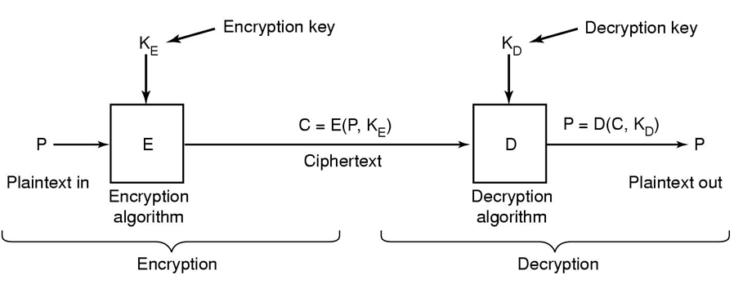
Şifrelemenin Temelleri
Düz metin (plain text) ve şifreli metin (ciphertext).

Slide 11
Gizli Anahtarlı Şifreleme (Secret Key)
Mono alfabetik ikame:
  her karakter, sabit bir başka karaktere dönüştürülür.
Kaynak metin: ABCDEFGHIJKLMNOPQRSTUVWXYZ
Hedef metin: QWERTYUIOPASDFGHJKLZXCVBNM
Örnek:
  Düz metin: MERHABA
  Şifreli metin: DTKIQWQ

Slide 12
Açık Anahtarlı Şifreleme
Şifreleme:
  11x11 gibi kolay bir işlem.
Anahtar olmadan şifre çözme:
  121'in karekökü gibi zor bir işlem gerektirir.

Slide 13
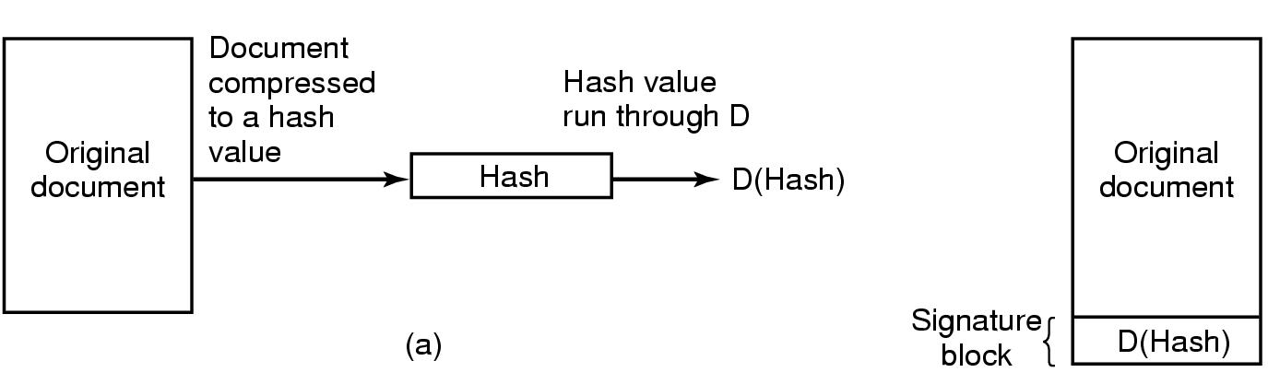
Dijital İmzalar
(a) Belge sıkıştırılarak bir değer (hash) hesaplanır.
(b) Alıcıya belge ile beraber hash değeri gönderilir.

Slide 14
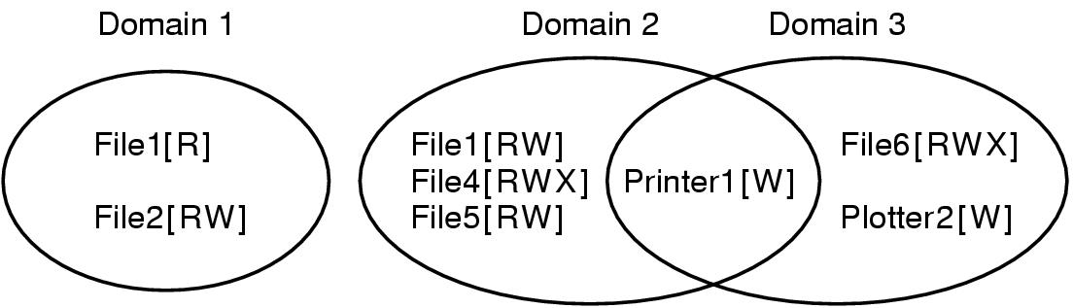
Koruma Etki Alanları
Üç farklı koruma alanı.

Slide 15
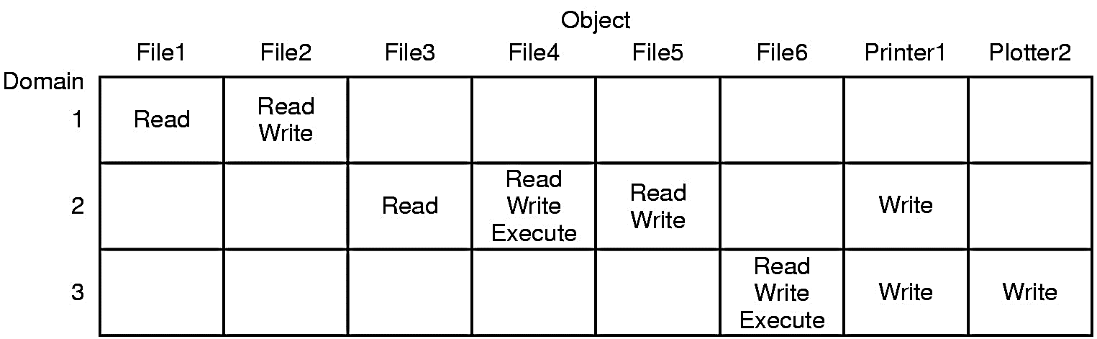
Koruma Etki Alanları
koruma matrisi.

Slide 16
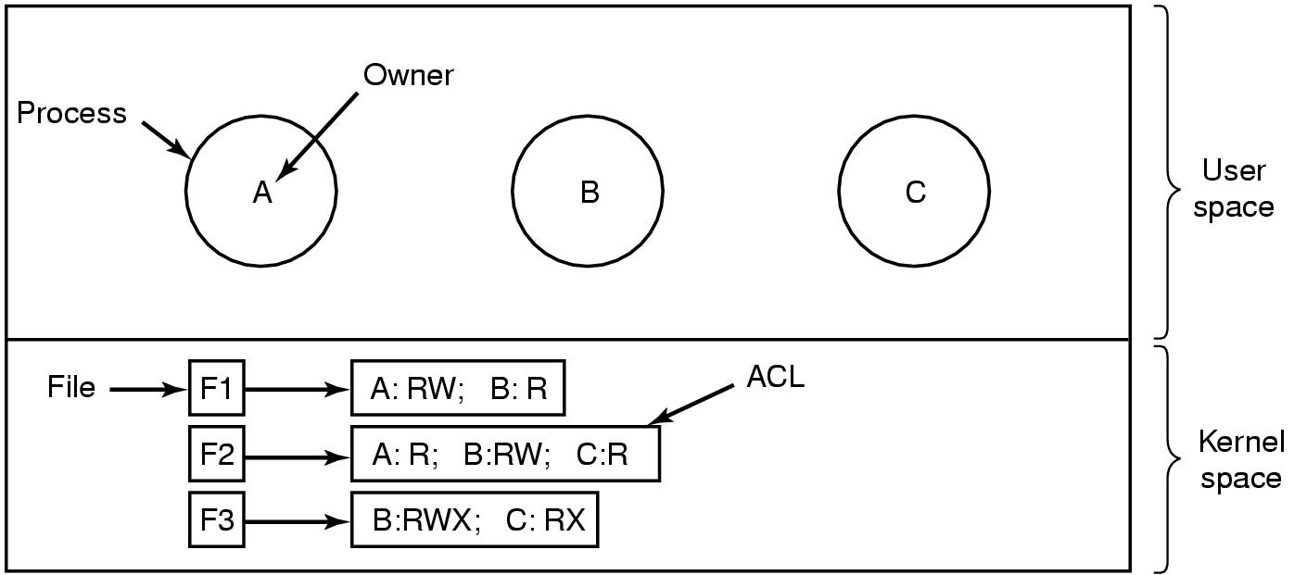
Erişim Kontrol Listeleri
Dosya erişimini yönetmek için erişim kontrol listeleri.

Slide 17
Erişim Kontrol Listeleri
Access control list.
Sistem kaynaklarına erişim kontrolü sağlayan güvenlik mekanizması.
Hangi kaynağa, kim erişebilir, neler yapabilir?
Kısıtlı kaynak sistemlerde performansı olumsuz etkiler.
Büyük ve karmaşık sistemlerde yönetimi zor.
Farklı işletim sistemlerinde,
  Uyumluluk ve birlikte çalışabilirlik sorunlarına yol açabilir.

Slide 18
Erişim Kontrol Listeleri
User Group 1: Read-only access to file A, full access to file B.
User Group 2: Write access to file A, no access to file B.
User Group 3: Execute access to file C, read access to file D.
User Group 4: No access to files A, B, C, and D.
Admin Group: Full access to all files.

Slide 19
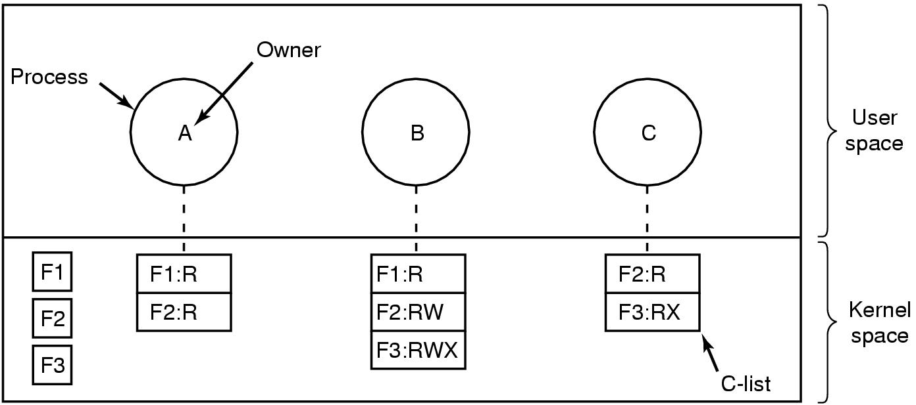
Yetenek Listesi
Her sürecin bir yetenek (capability) listesi var.

Slide 20
Yetenek Listesi
Şifreli olarak korunan bir yetenek.
Sunucu | Nesne - Kaynak | Haklar - Yetenekler | f(nesne,haklar,kontrol)

Slide 21
Yetenek Listesi
Yetenek kopyalama:
  aynı nesne için yeni bir yetenek oluşturur.
Nesne kopyalama:
  yeni bir yeteneğe sahip yinelenen (duplicate) bir nesne oluşturur.
Yetenek kaldırma:
  yetenek listesinden bir öğeyi siler; nesne etkilenmez.
Nesneyi yok etme:
  bir nesne ve bir yeteneği kalıcı olarak siler.

Slide 22
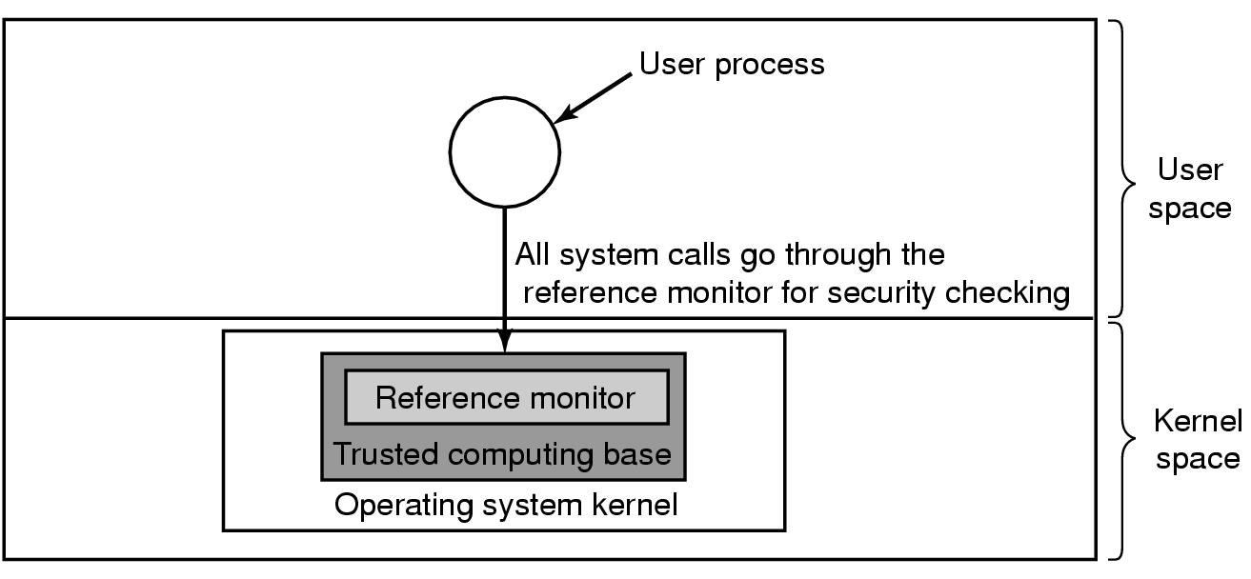
Güvenilir Bilgi İşleme Tabanı
Güvenlik kontrolü için bir referans gözetleyici.

Slide 23
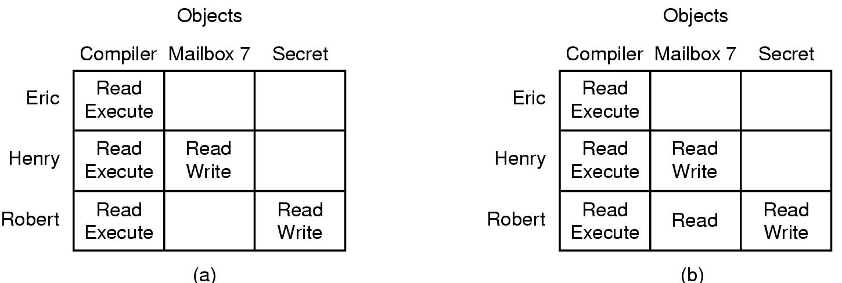
Güvenli Sistemlerin Biçimsel Modelleri
(a) Yetkili bir durum. (b) Yetkisiz bir durum.

Slide 24
Bell-La Padula Modeli
Basit güvenlik özelliği:
  k güvenlik düzeyinde çalışan bir süreç,
  yalnızca kendi düzeyindeki veya altındaki nesneleri okuyabilir.
* özelliği:
  k güvenlik düzeyinde çalışan bir süreç,
  yalnızca kendi düzeyinde veya daha yüksek olan nesneleri yazabilir.

Slide 25
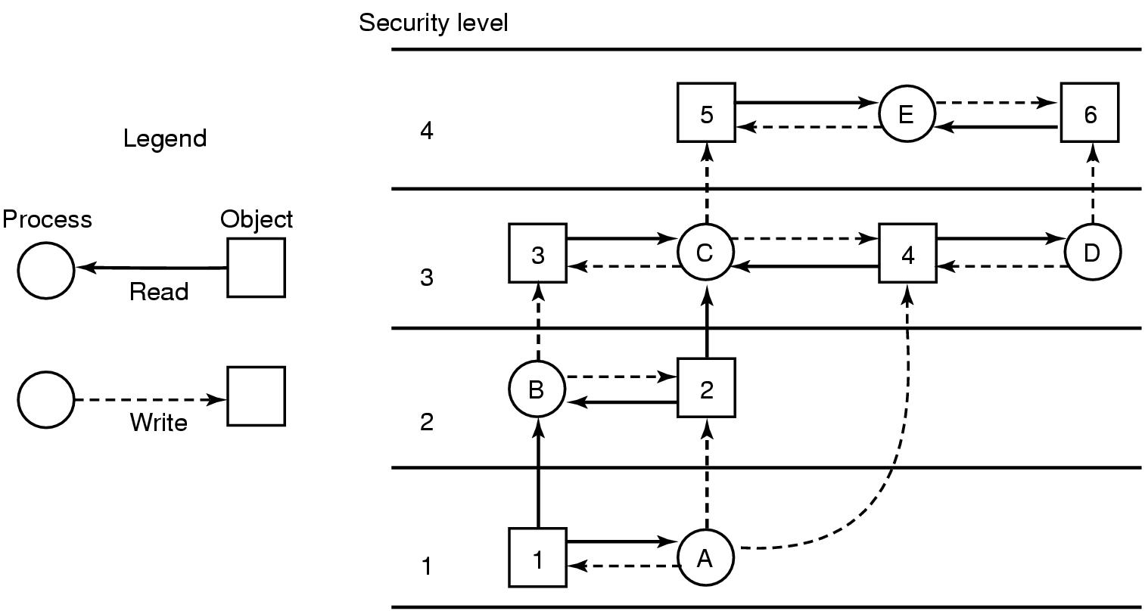
Bell-La Padula Modeli
Çok düzeyli güvenlik modeli.

Slide 26
Bell-La Padula Modeli
Gizli bilgilerin güvenliğini sağlamak amacıyla geliştirildi.
Gizliliğe odaklanır ve verilere yetkisiz erişime karşı koruma sağlar.
Süreç ve nesnelerin düzeylerine göre erişim kontrolü tanımlar.
Güvenliği sağlamak için okuma yok ve yazma yok ilkesini kullanır.

Slide 27
Biba Modeli
Basit bütünlük ilkesi:
  k güvenlik düzeyinde çalışan bir süreç,
  yalnızca kendi düzeyindeki veya altındaki nesneleri yazabilir.
Bütünlük * özelliği:
  k güvenlik düzeyinde çalışan bir süreç,
  yalnızca kendi düzeyindeki veya daha yüksek olan nesneleri okuyabilir.

Slide 28
Biba Modeli
Verileri yetkisiz değişikliklere karşı koruma sağlamak için geliştirildi.
Bütünlüğe odaklanır ve veriler üzerinde yetkisiz değişiklikleri önler.
Süreç ve nesnelerin bütünlük düzeylerine göre erişim kontrolü tanımlar.
Güvenliği sağlamak için okuma yok ve yazma yok ilkesini kullanır.

Slide 29
Gizli Kanal (Covert Channel)
Verilerin gizliliğini ve/veya bütünlüğünü tehlikeye atarak,
Güvenlik mekanizmaları ve ilkelerini atlayarak,
Süreçler arasında bilgi iletir.
Saklama gizli kanalı:
  Veriler, bilgilerin saklanmasındaki değişiklikler yoluyla iletilir.
Zamanlama gizli kanalı:
  Veriler, olayların zamanlamasındaki değişiklikler yoluyla iletilir.
Kaynak gizli kanalı:
  Veriler, sistem kaynaklarının kullanımındaki değişiklikler yoluyla iletilir.

Slide 30
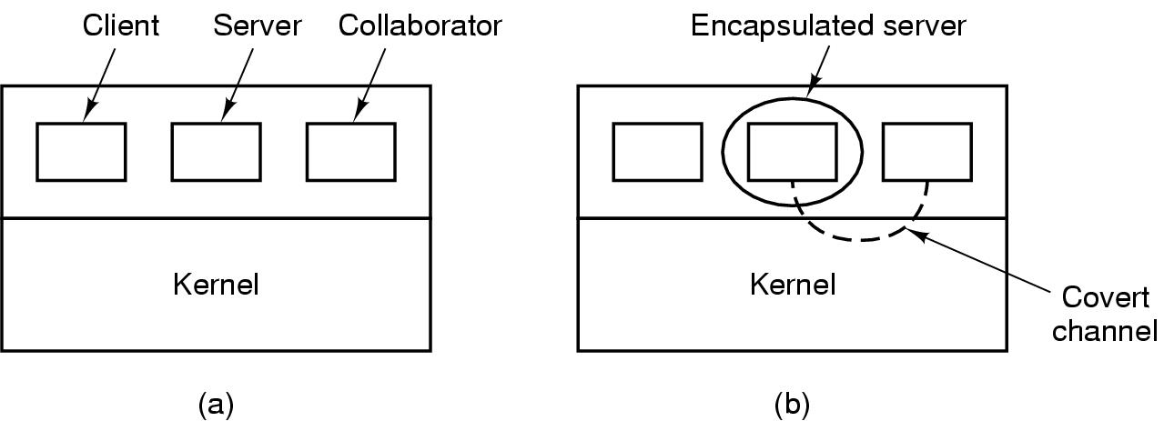
Gizli Kanallar
(a) İstemci, sunucu ve işbirlikçi süreç.
(b) Kapsüllenmiş sunucu, gizli kanal ile işbirlikçi sürece sızabilir.

Slide 31
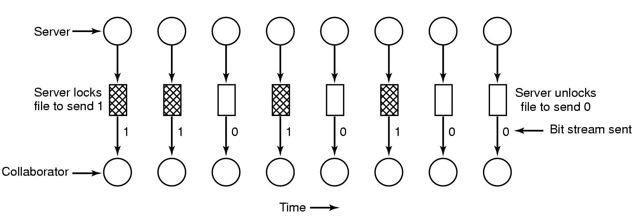
Gizli Kanallar
Dosya kilitleme işlemi kullanan gizli bir kanal.

Slide 32
Gizli Kanallar
(a) Üç zebra, bir ağaç.
(b) Üç zebra, bir ağaç ve görünmeyen bir metin.

Slide 33
Kimlik Doğrulama (Authentication)
Kullanıcı kimliğini doğrulamak için:
  Kullanıcının bildiği bir şey. (parola)
  Kullanıcının sahip olduğu bir şey. (parmak izi, göz retina)
  Kullanıcının kim olduğunu belirten bir şey. (kimlik kartı)
something the user knows.
something the user has.
something the user is.

Slide 34
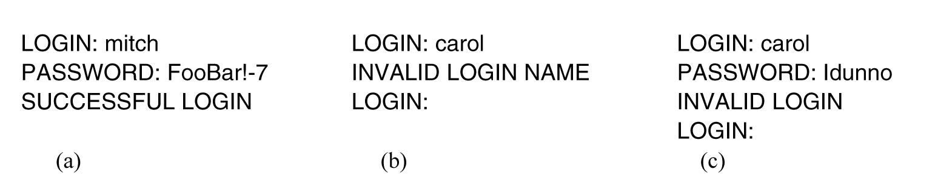
Parola Kullanarak Kimlik Doğrulama
(a) Başarılı bir oturum açma.
(b) Ad girildikten sonra geçersiz kullanıcı adı ile başarısız oturum açma.
(c) Ad ve parola girildikten sonra yanlış şifre ile başarısız oturum açma.

Slide 35
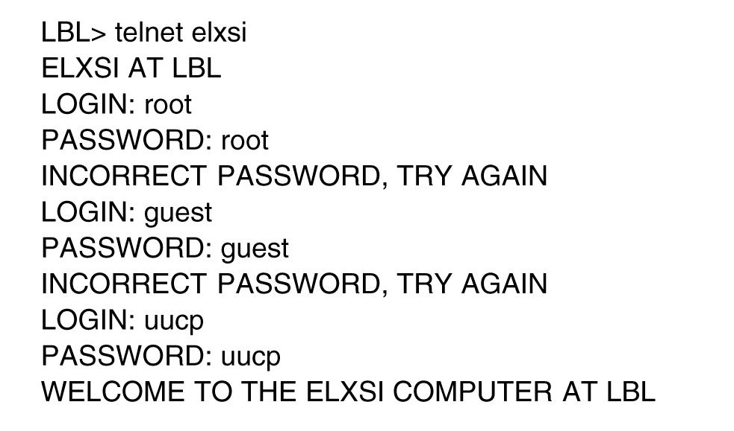
Bilgisayar Korsanları Nasıl İçeri Girer?
.

Slide 36
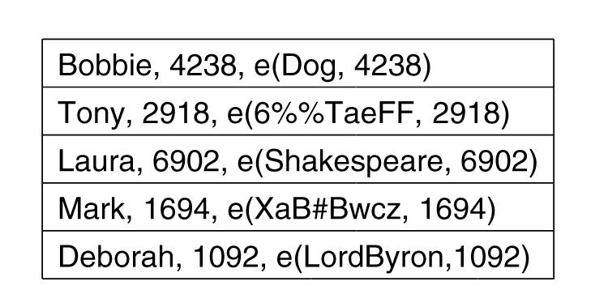
UNIX Parola Güvenliği
Şifreli parolaların hesaplanmasını (precomputation) önlemek (defeat) için tuz (salt) kullanılır. Tuz aynı şifrelerin üretilmesini önler.

Slide 37
Sorgu-Yanıt Kimlik Doğrulaması
Sorular, kullanıcının yazmasını gerektirmeyecek şekilde seçilmelidir.
Örnekler:
  Kız kardeşinin adı?
  İlkokulunuz hangi sokaktaydı?
  İlk evcil hayvanınız ne?

Slide 38
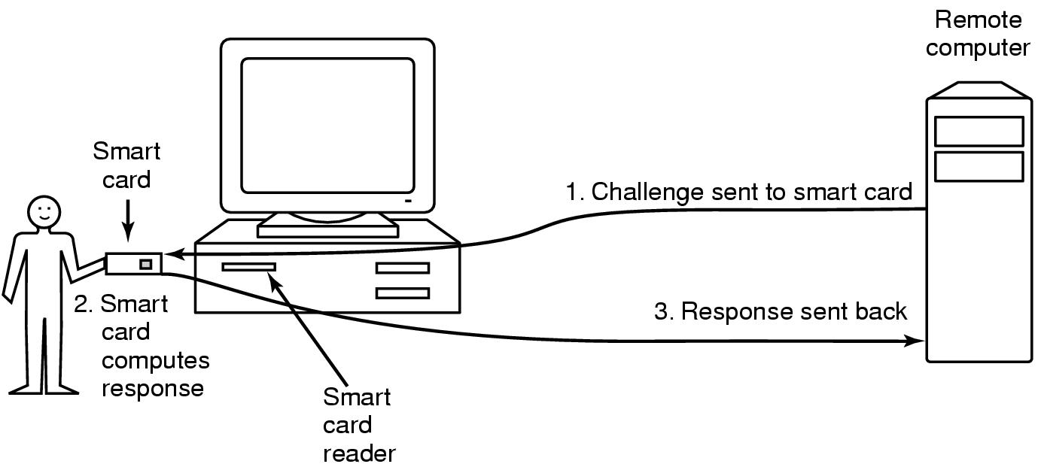
Fiziksel Nesne Kullanarak Kimlik Doğrulama
Kimlik doğrulama için akıllı kart kullanımı.

Slide 39
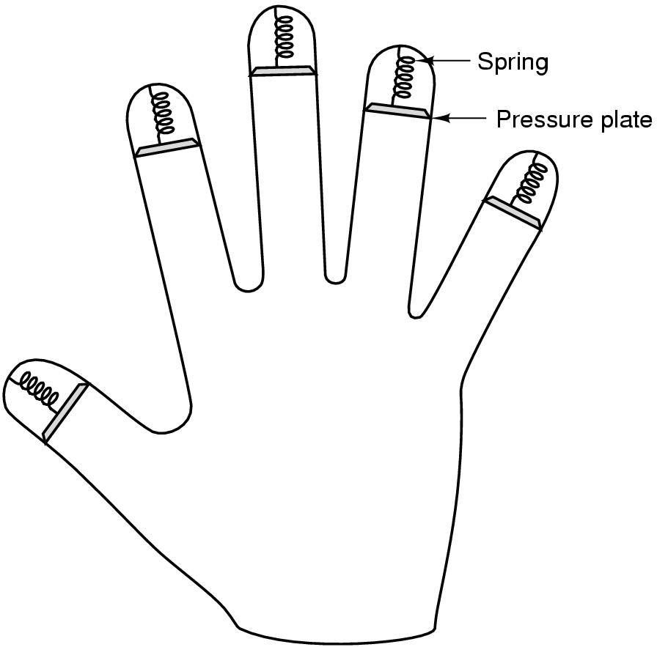
Biyometri Kullanarak Kimlik Doğrulama
Parmak uzunluğunu ölçmek için bir cihaz.

Slide 40
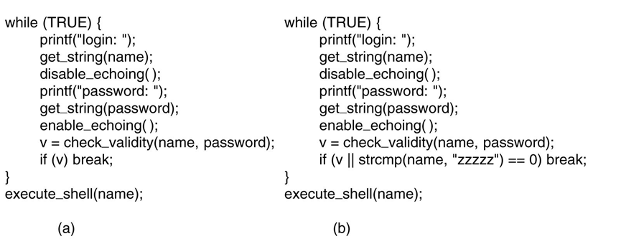
Tuzak Kapısı (Trap Doors)
(a) Normal kod. (b) Tuzak kapılı kod.

Slide 41
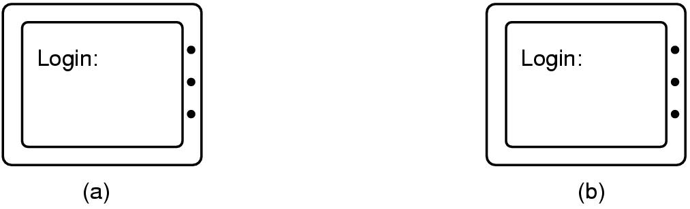
Giriş Sayfası Kandırma Saldırısı
Login Spoofing.
(a) Doğru oturum açma ekranı. (b) Sahte oturum açma ekranı.

Slide 42
Kod Hatalarından Yararlanma
Telnet bağlantılarını kabul eden makineleri bulmak için,
  bağlantı noktası taraması (scan port) çalıştır.
Kullanıcı adı, şifre kombinasyonları tahmin ederek giriş yapmayı dene.
Girişten sonra, hatayı tetikleyen girdiyle (input) programı çalıştır.
Hatalı program SETUID kökü ise, SETUID kök kabuğu (root shell) oluştur.
CMDS (Computer Misuse Detection System) için,
  IP:port dinleyen bir zombi programı başlat.
  Zombi programının sistem başlangıcında çalışmasını sağla.

Slide 43
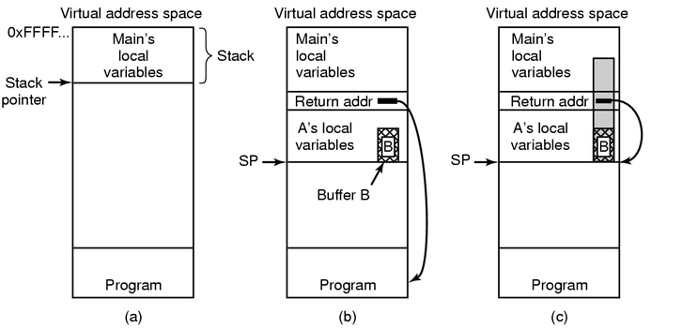
Ara Bellek Taşma Saldırıları
(a) Normal durum. (b) A prosedürü çağrıldıktan sonra.
(c) Gri renkle gösterilen tampon bellek (buffer) taşması.

Slide 44
Tampon Taşma Saldırıları
#include <stdio.h>
#define BUFFER SIZE 256
int main(int argc, char *argv[]) {
char buffer[BUFFER SIZE];
if (argc < 2)
return -1;
else {
strcpy(buffer,argv[1]);
return 0;
}
}

Slide 45
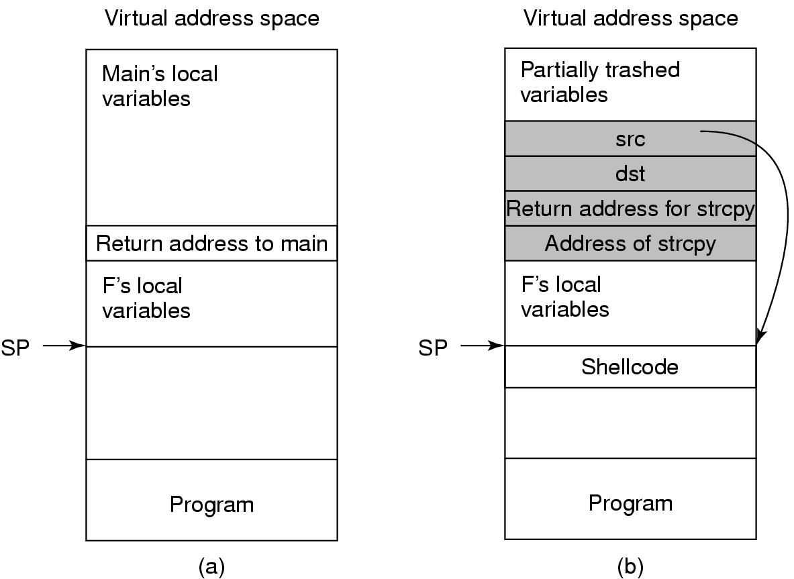
libc Saldırıları
(a) Saldırıdan önceki yığın. (b) Yığın üzerine yazıldıktan sonra.

Slide 46
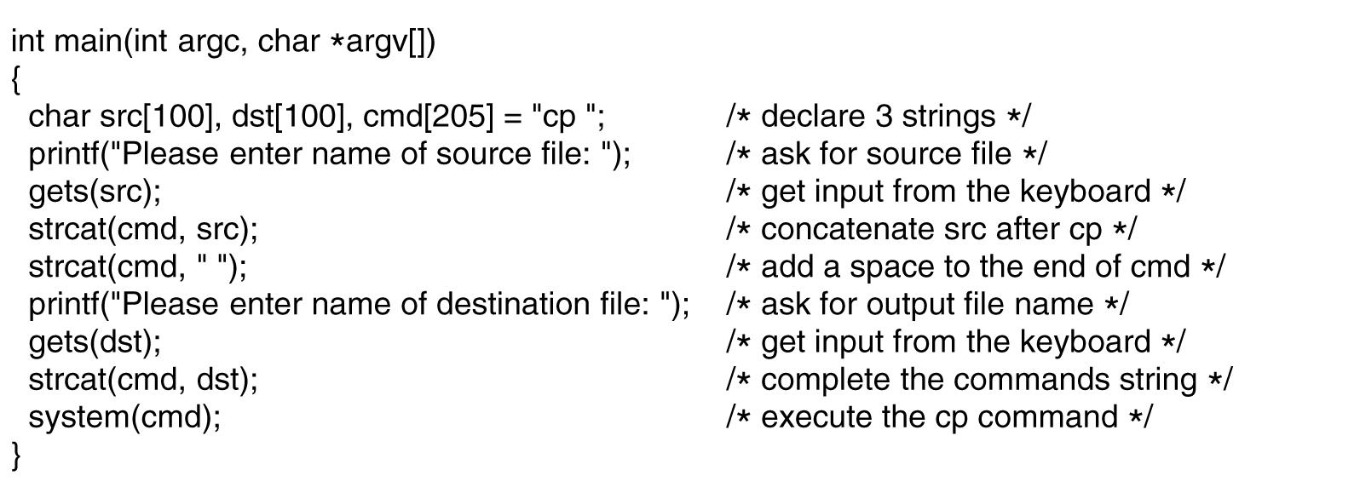
Kod Enjeksiyon Saldırıları
Kod enjeksiyon (code injection) saldırısına yol açabilecek kod.

Slide 47
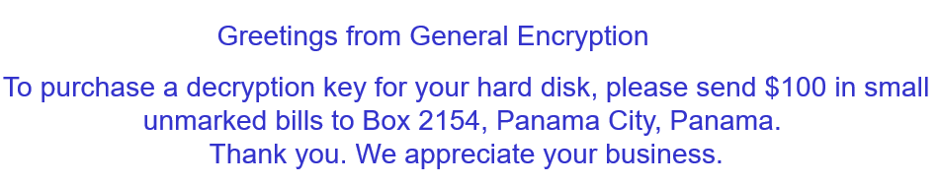
Kötü Amaçlı Yazılım (Malware)
Bir tür şantaj için kullanılabilir.
Örnek: diskte bulunan dosyaları şifreler, ardından şu mesajı görüntüler…

Slide 48
Virüs Çeşitleri
Eşlik eden virüs (companion)
Yürütülebilir program virüsü (executable)
Parazitik virüs (parasitic)
Bellekte yerleşik virüs (memory resident)
Önyükleme sektörü virüsü (boot sector)
Aygıt sürücüsü virüsü (device driver)
Makro virüs (macro)
Kaynak kodu virüsü (source code)

Slide 49
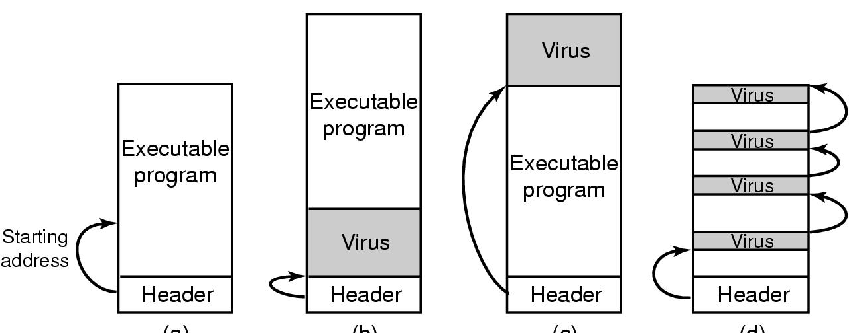
Parazitik Virüsler
(a) Yürütülebilir program. (b) Önünde yerleşik bir virüs.
(c) Sonunda yerleşik bir virüs. (d) Program içinde boş alana yayılmış virüs.

Slide 50
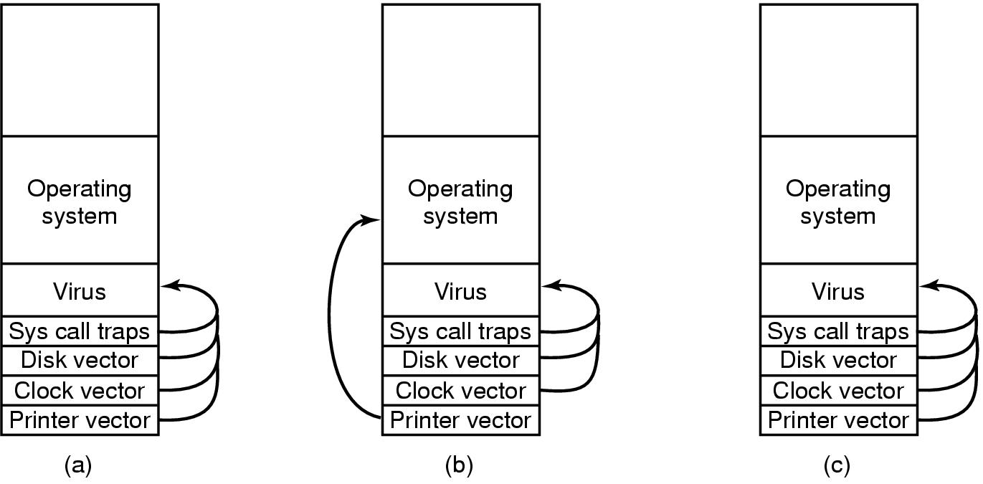
Önyükleme Sektörü Virüsleri
(a) Virüs, tüm kesme (interrupt) ve tuzak (trap) vektörlerini ele geçirmiş.
(b) İşletim sistemi, yazıcı (printer) kesme vektörünü yeniden almış.
(c) Virüs, yazıcı kesme vektörünü yeniden ele geçirmiş.

Slide 51
Casus Yazılım (Spyware)
Bilgisayara gizlice yüklenir.
Arka planda çalışır.
Gizlenir, kurban (victim) tarafındana kolayca bulunamaz.
Kullanıcı hakkında veri toplar.
Toplanan bilgileri uzakta bir bilgisayara iletir.

Slide 52
Casus Yazılım Nasıl Yayılır
Truva atı (Trojan horse) ile.
İndirme (download),
  Virüslü bir web sitesini ziyaret etme.
  Web sayfaları bir .exe dosyası çalıştırmayı dener.
  Şüphelenilmeyen bir kullanıcı virüslü bir araç çubuğu (toolbar) yükler.
  Kötü amaçlı activeX denetimleri yüklenir.

Slide 53
Casus Yazılım Gerçekleştirdiği Eylemler
Tarayıcı ana sayfasını (homepage) değiştirme.
Tarayıcının yer imi (bookmark) eklenmiş sayfalar listesini değiştirme.
Tarayıcıya yeni araç çubukları (toolbar) ekleme.
Varsayılan medya yürütücüsünü (media player) değiştirme.
Varsayılan arama motorunu (search engine) değiştirme.
Masaüstüne (desktop) yeni simgeler ekleme.
Web sayfasındaki reklamları, casus yazılımın seçtikleriyle değiştirme.
Reklamları standart Windows iletişim kutularına yerleştirme.
Sürekli ve durdurulamaz bir pop-up reklam akışı oluşturma.

Slide 54
Kök Kullanıcı Takımı (Rootkit) Türleri
Bellenim (firmware).
Hipervizör (hypervisor).
Çekirdek (kernel).
Kütüphane (library).
Uygulama (application).

Slide 55
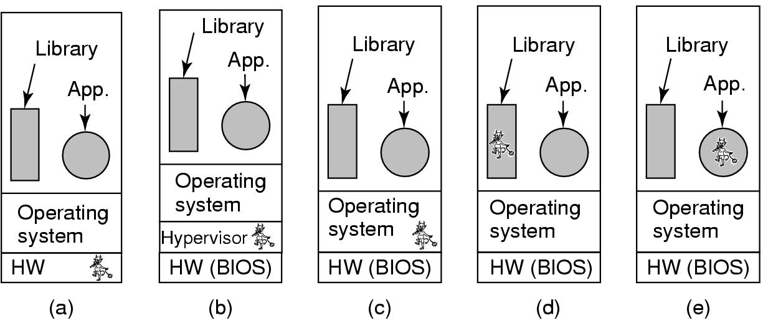
Kök Kullanıcı Takımının Saklanabileceği Yerler
.

Slide 56
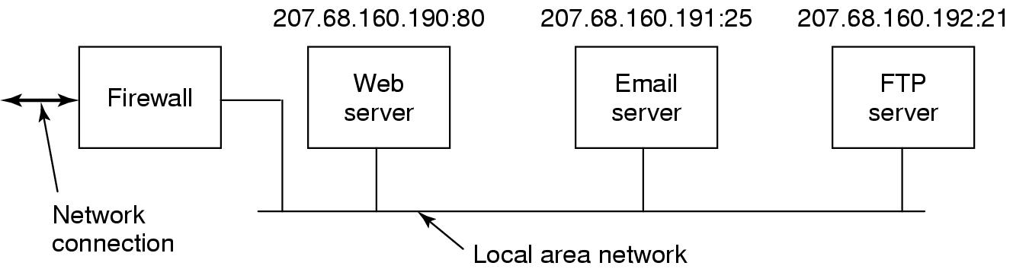
Güvenlik Duvarı (Firewall)
Üç bilgisayarlı bir yerel ağı koruyan donanım güvenlik duvarı.

Slide 57
Antivirüs ve Anti-Antivirüs Teknikleri
Virüs tarayıcıları (virus scanner).
Bütünlük denetleyicileri (integrity checker).
Davranışsal denetleyiciler (behavioral checker).
Virüsten kaçınma (virus avoidance).

Slide 58
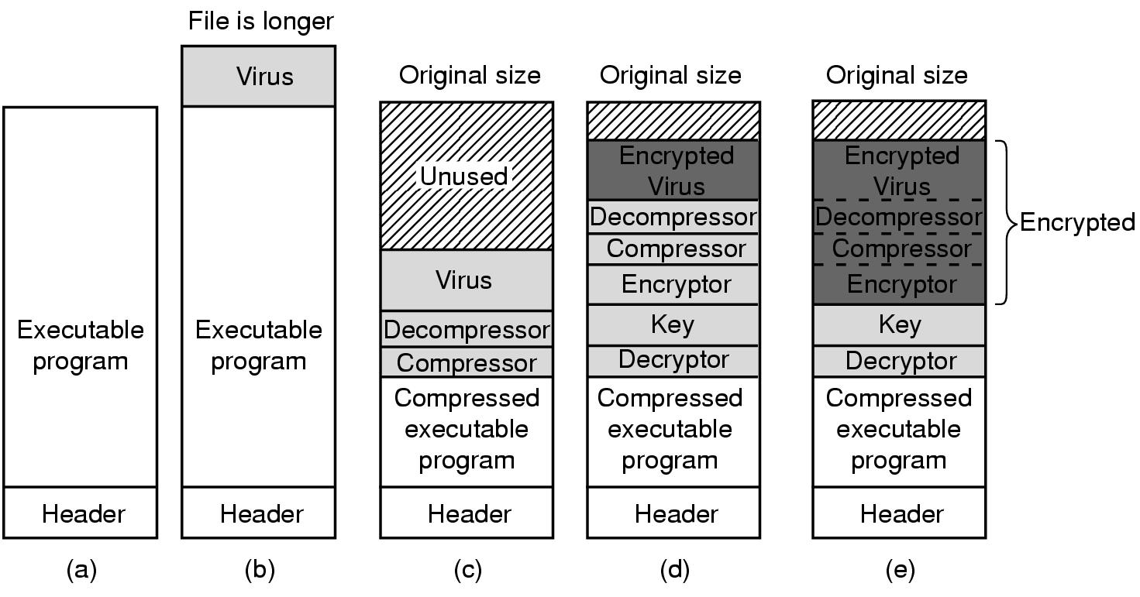
Virüs Tarayıcıları
(a) Yürütülebilir program. (b) Virüslü program. (c) Sıkıştırılmış virüslü program. (d) Şifrelenmiş virüs. (e) Şifrelenmiş ve sıkıştırılmış virüs.

Slide 59
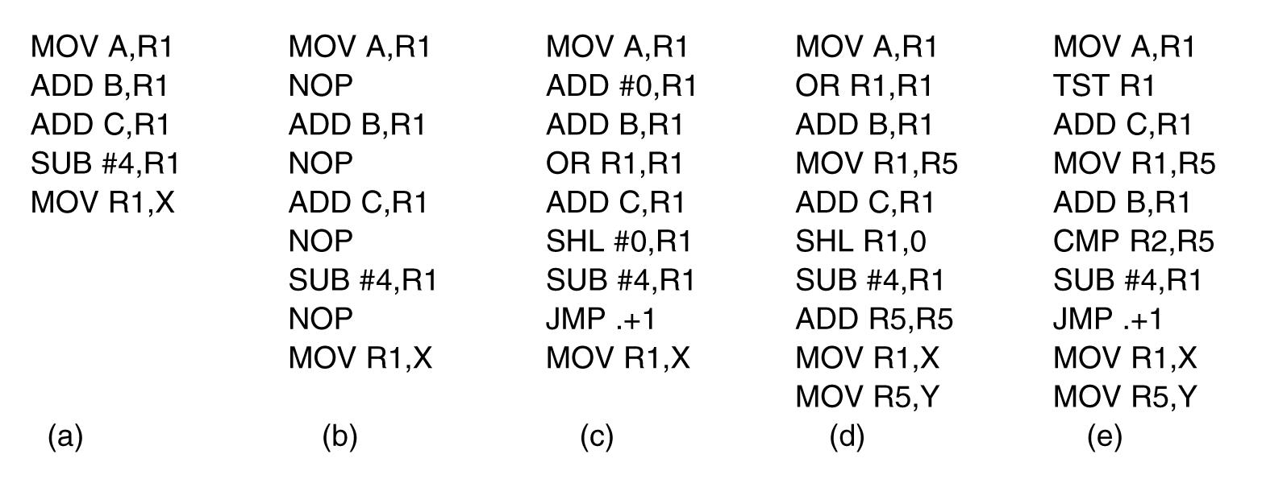
Virüs Tarayıcıları
Çok şekilli (polimorphic) virüs örnekleri.

Slide 60
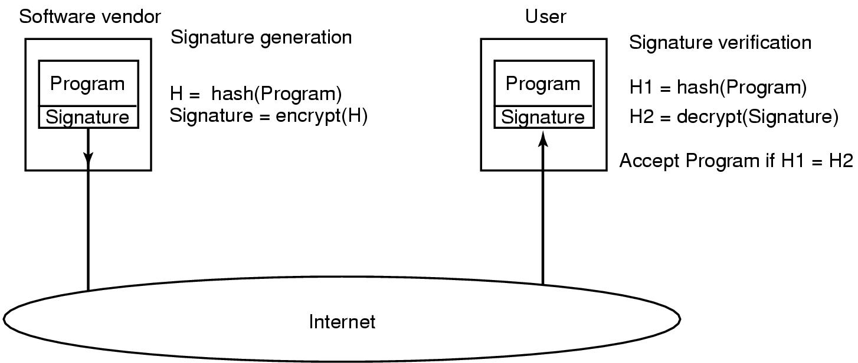
Kod İmzalama
Dijital imza'ya benzer şekilde, kod okunarak bir hash değeri üretilir.
Kullanıcı tarafında üretilen ve alınan hash değerleri karşılaştırılır.

Slide 61
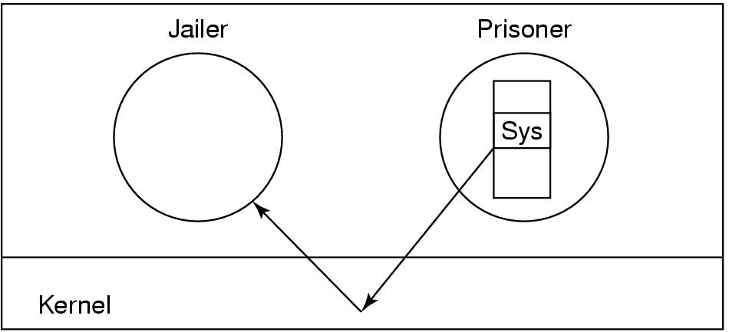
Hapse Atmak (Jailing)
Mahkum (prisoner) programın yaptığı tüm sistem çağrıları (system call), gardiyan (jailer) program tarafından kontrol edilir.

Slide 62
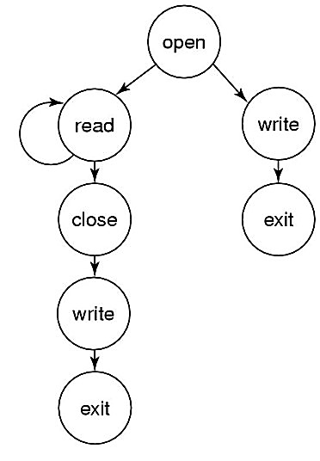
Model Tabanlı Saldırı Tespiti
Bir program ve yaptığı sistem çağrıları (system call) çizgesi.
int main(int argc *char argv[]) {
int fd, n = 0; char buf[1];
fd = open("data", 0);
if (fd < 0) {
printf("Bad data file\n"); exit(1);
} else {
while (1) {
read(fd, buf, 1);
if (buf[0] == 0) {
close(fd);printf("n = %d\n", n);exit(0);
}
n = n + 1;
}
}
}

Slide 63
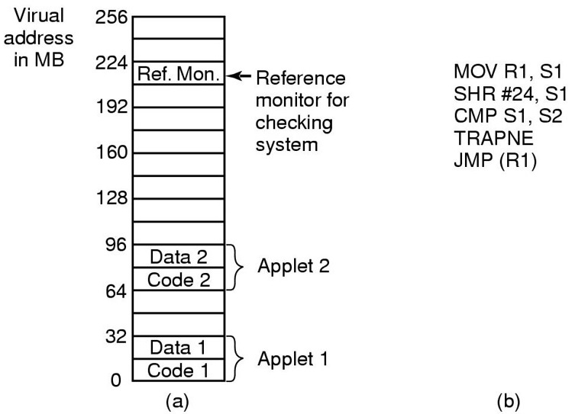
Korumalı Alan (Sandboxing)
(a) 16 MB alanlara
bölünmüş sanal bellek.
(b) Bir komutun
geçerliliğini kontrol etme.
Programın kendi kendini
değiştirememesi için,
kod ve veri ayrı tutulur.

Slide 64
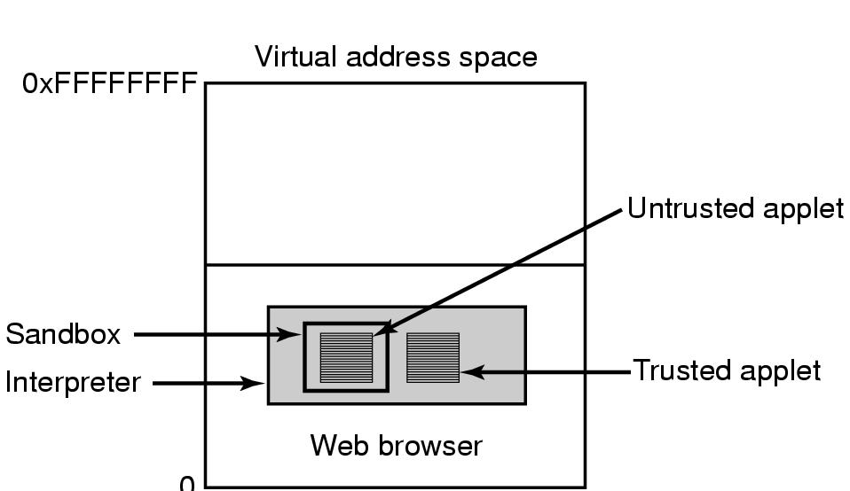
Yorumlamalı Dil (Interpreter)
Donanıma doğrudan erişime izin verilmez.
Applet bir Web tarayıcısı tarafından yorumlanabilir.

Slide 65
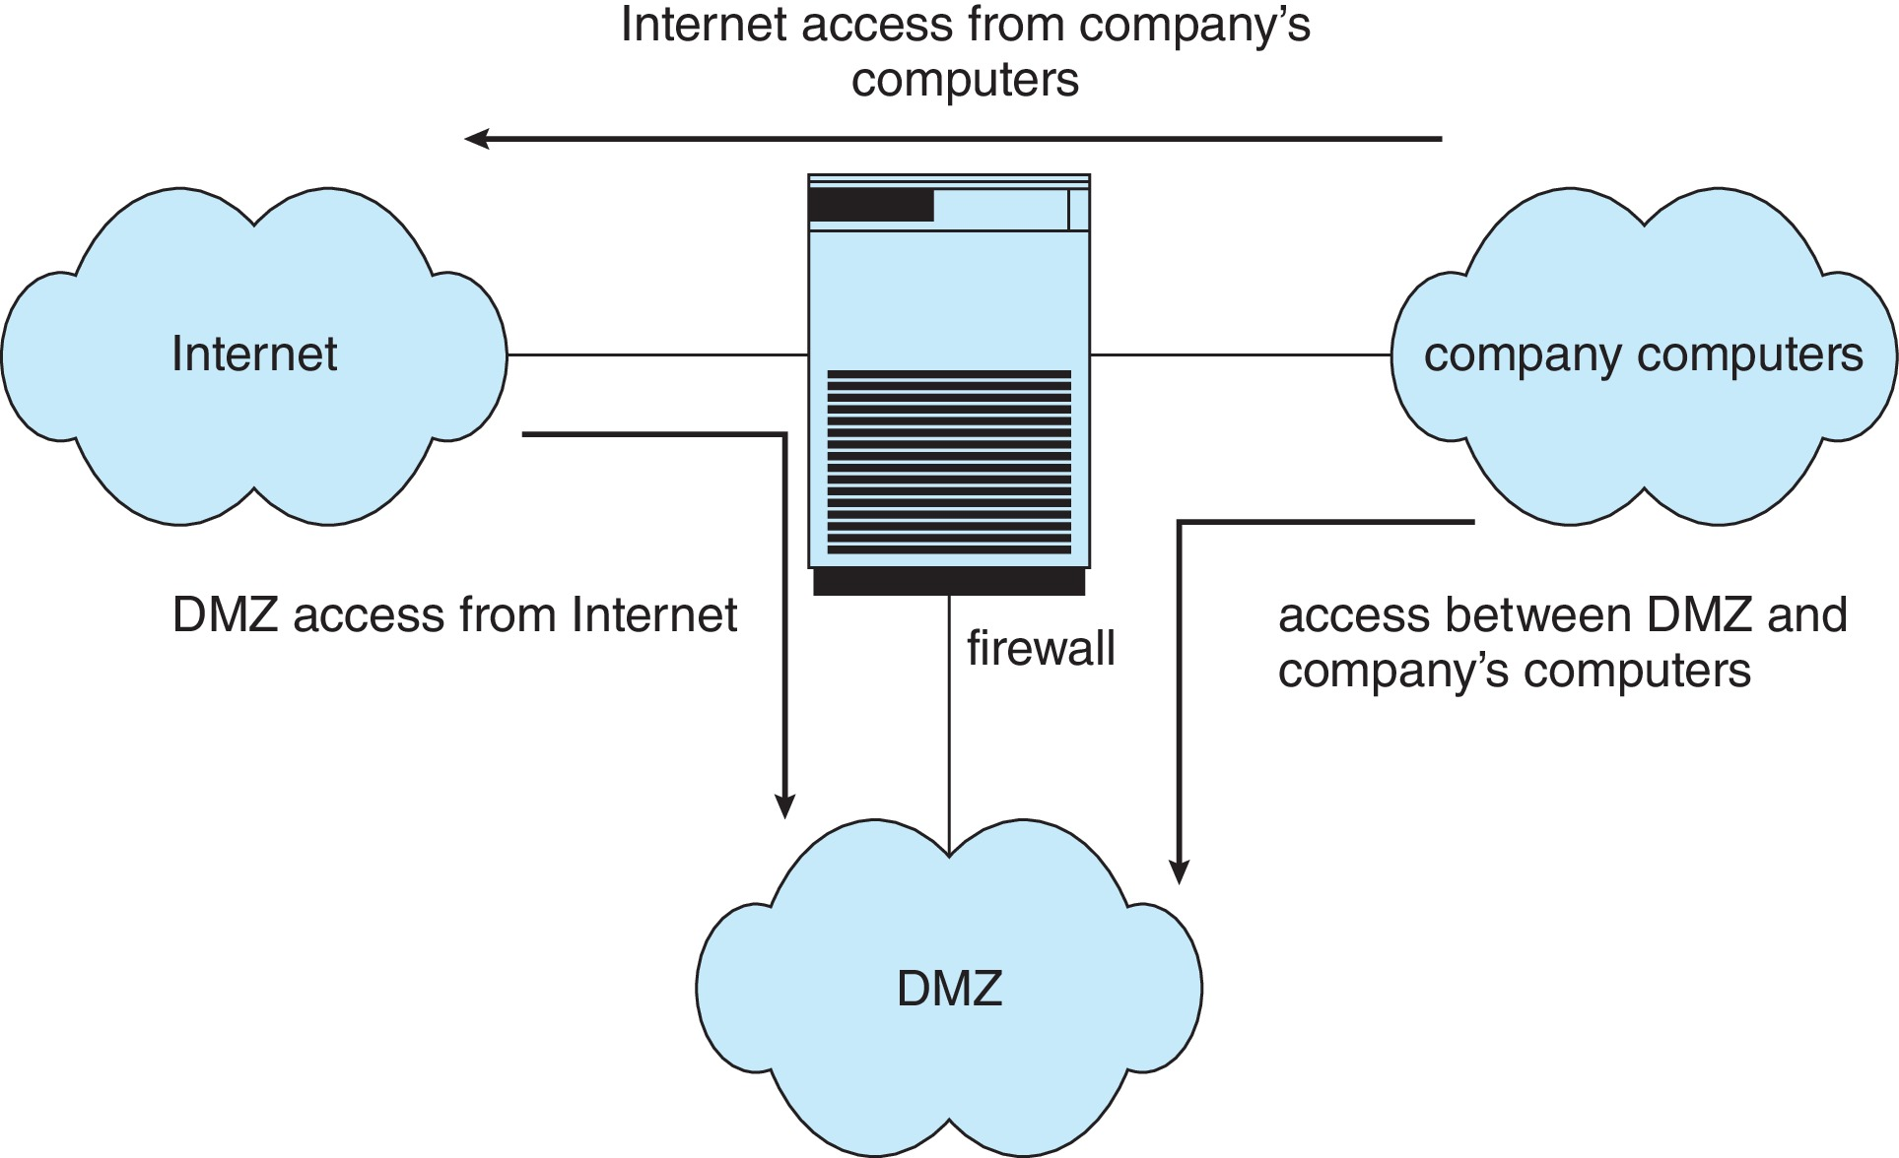
Güvenlik Duvarı (Firewall)
İnternet üzerinden gelen verileri filtreleyip inceleyen yazılım veya donanım.

Slide 66
Java Güvenlik
JVM bayt kodu doğrulayıcı,
  uygulamanın kurallara uyup uymadığını kontrol eder.
Uygulama, işaretçi (pointer) oluşturmaya çalışıyor mu?
Gizli (private) sınıf üyelerine erişim kısıtlamalarını ihlal ediyor mu?
Bir tür değişkeni başka bir tür olarak kullanmaya çalışıyor mu?
Yığın taşmaları oluşturuyor mu? (stack overflows, underflows)

Slide 67
SON

